Slide 1
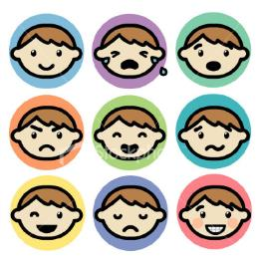
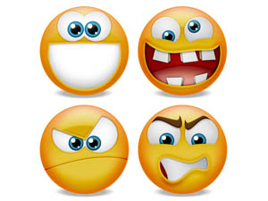
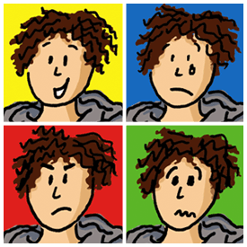
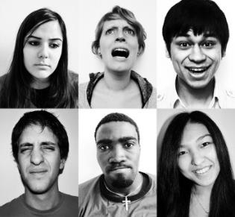
Emoties en gevoelens

Slide 2
Boos

Slide 3
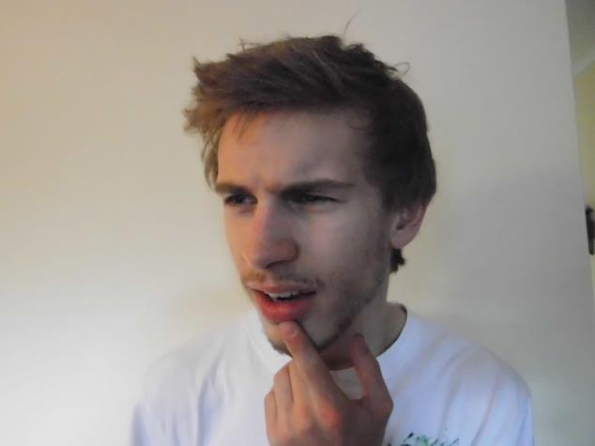
Nieuwsgierig

Slide 4
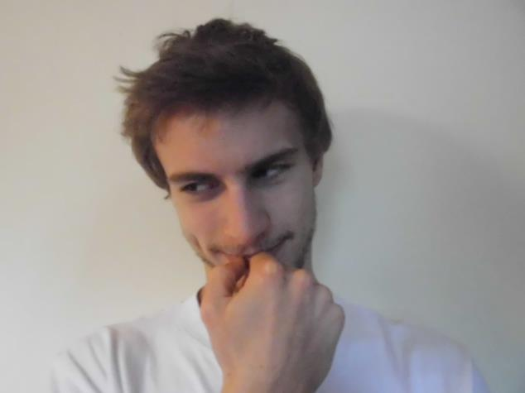
Verlegen

Slide 5
Verrast

Slide 6
Blij

Slide 7
Gelukkig

Slide 8
Verafschuwd

Slide 9
Bang

Slide 10
Afkeer hebben

Slide 11
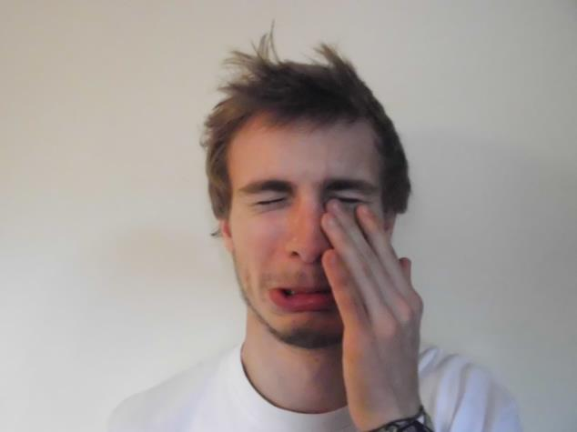
Verdrietig

Slide 12
Moe

Slide 13
Neutraal

